Slide 1
La fonte du métal
Expérimentation
Découvertes archéologiques

Slide 2
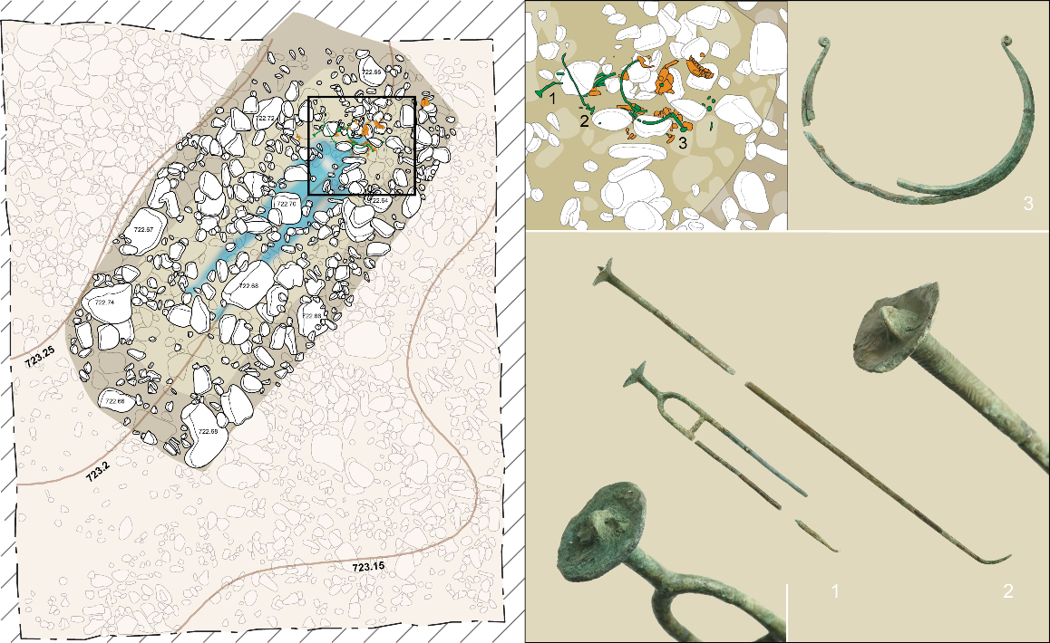
Relever d’une tombe et objets découverts
La Tour-de-Trême (FR), 1800-1700 Anant J.-C.

Slide 3
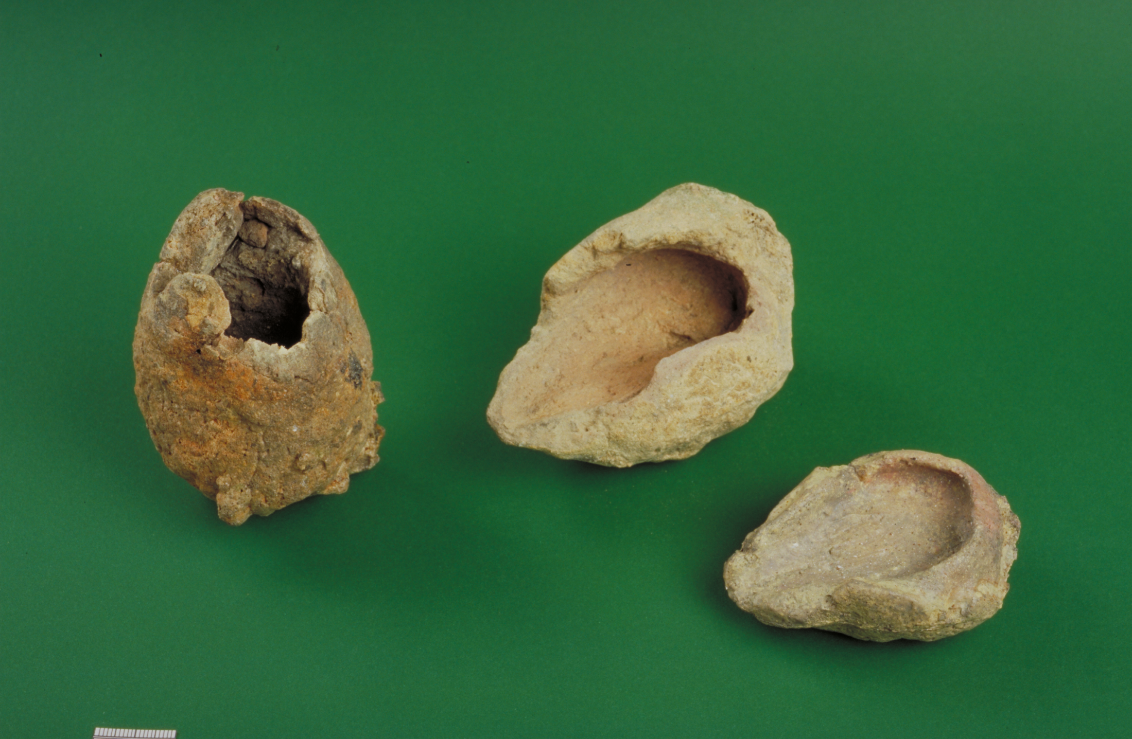
Creusets en argile destinés à fondre le métal
Lieu date

Slide 4
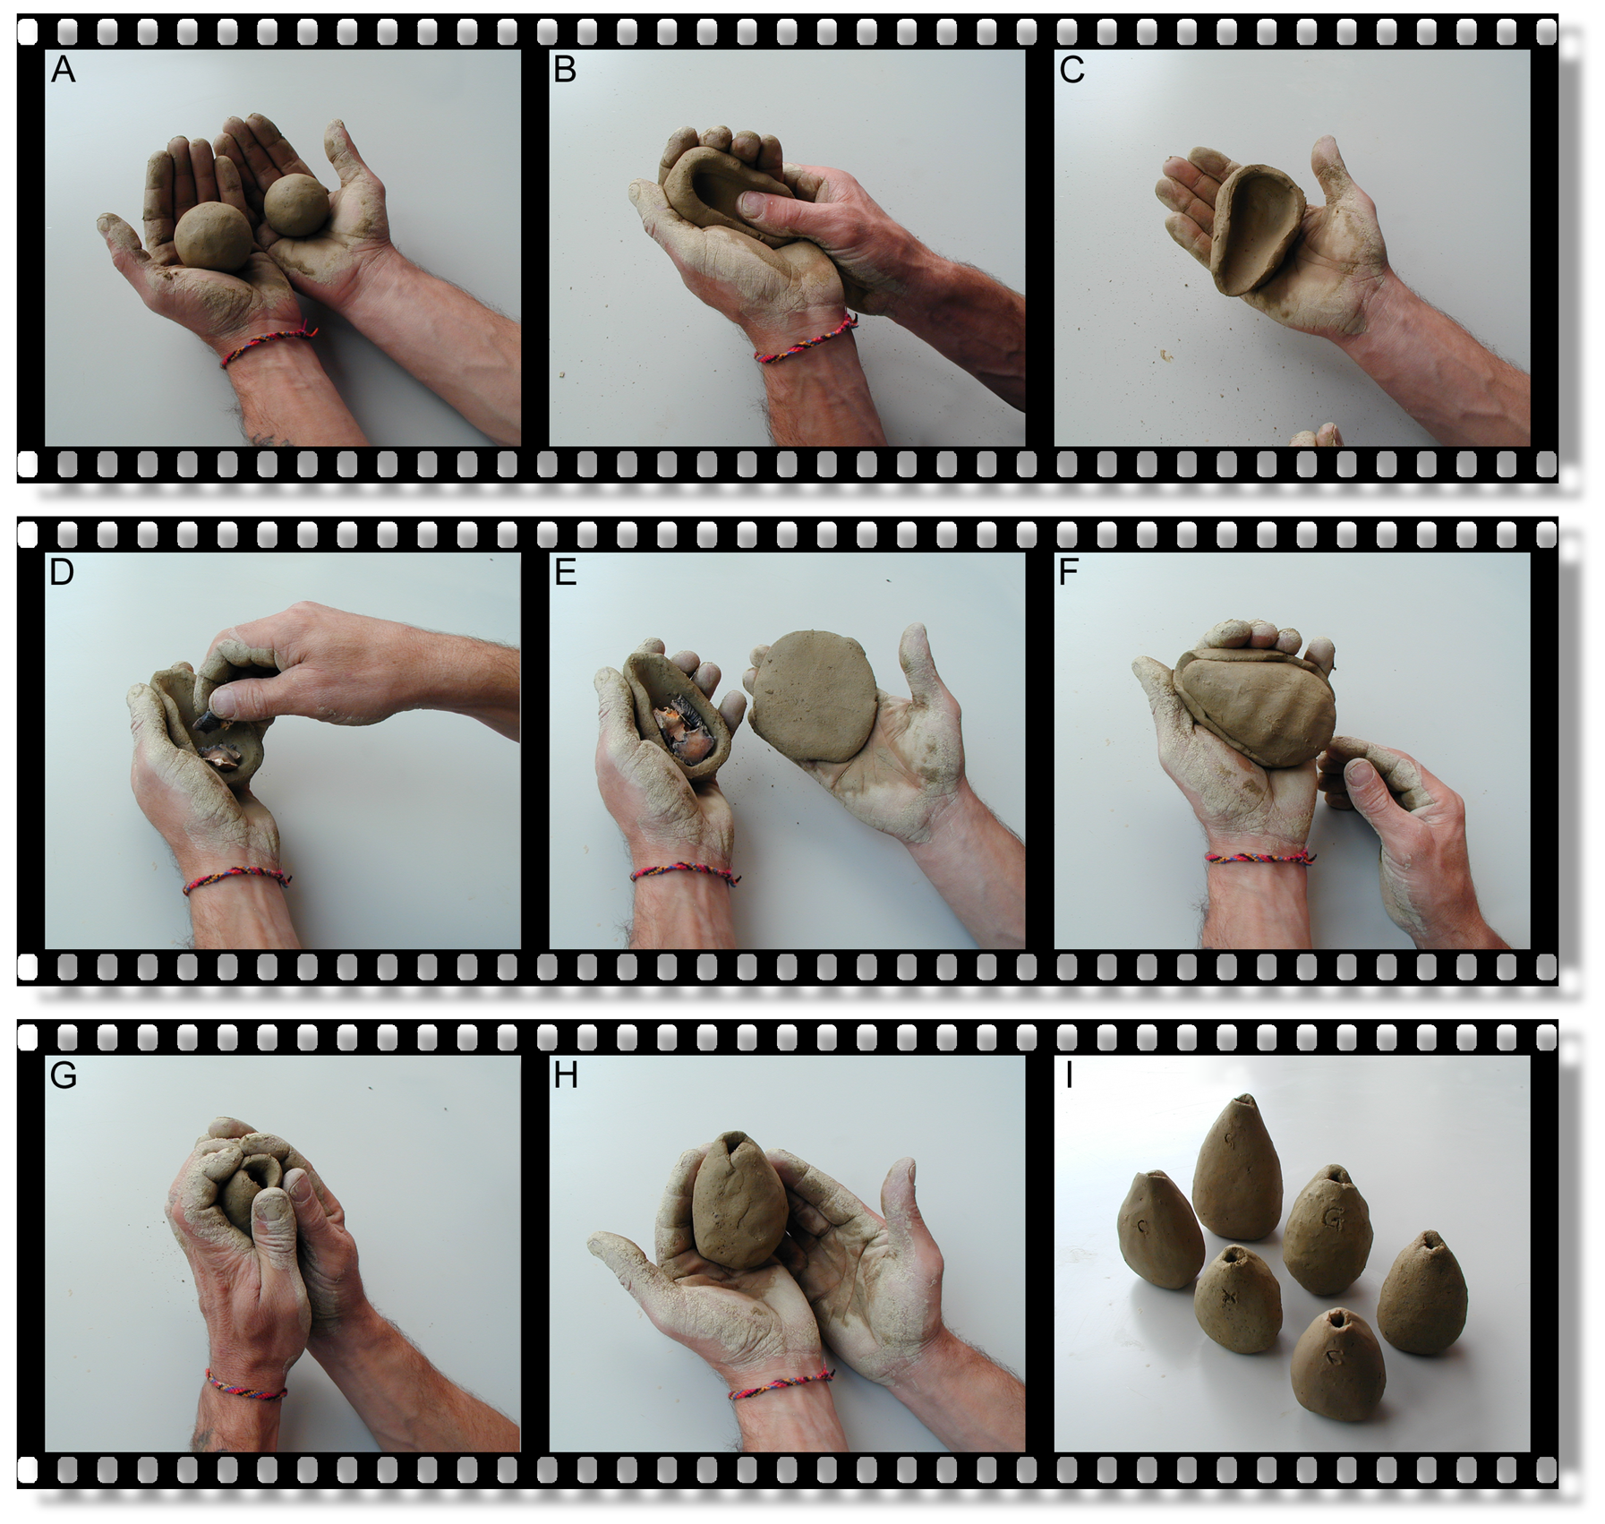
Préparation d’un creuset

Slide 5
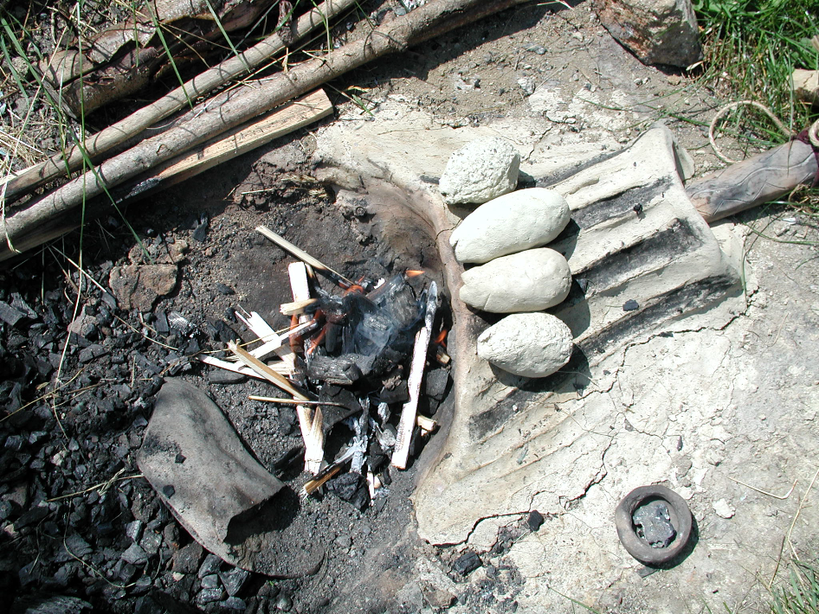
Foyer
Creuset contenant du métal
Tuyère

Slide 6
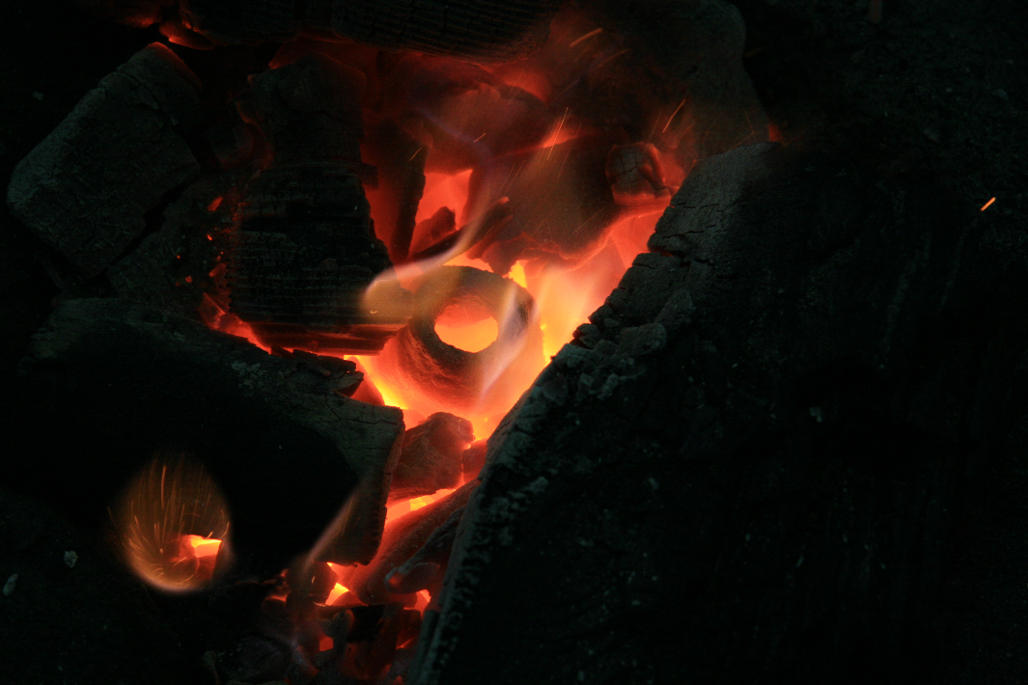
Le creuset est introduit dans le foyer.

Slide 7
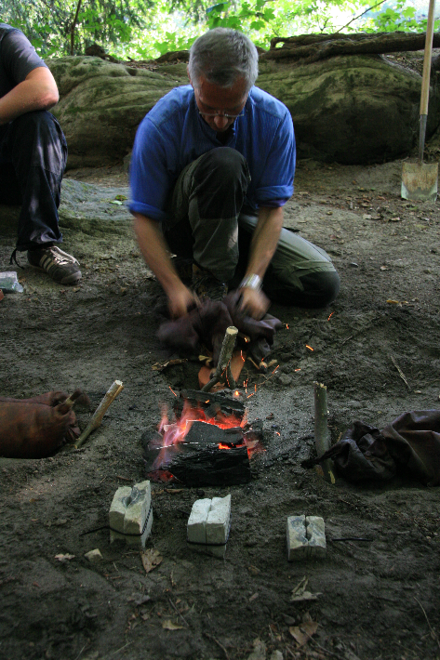
On augmente la chaleur grâce à l’air amené par des soufflets.
Moules en 2 parties attachées

Slide 8
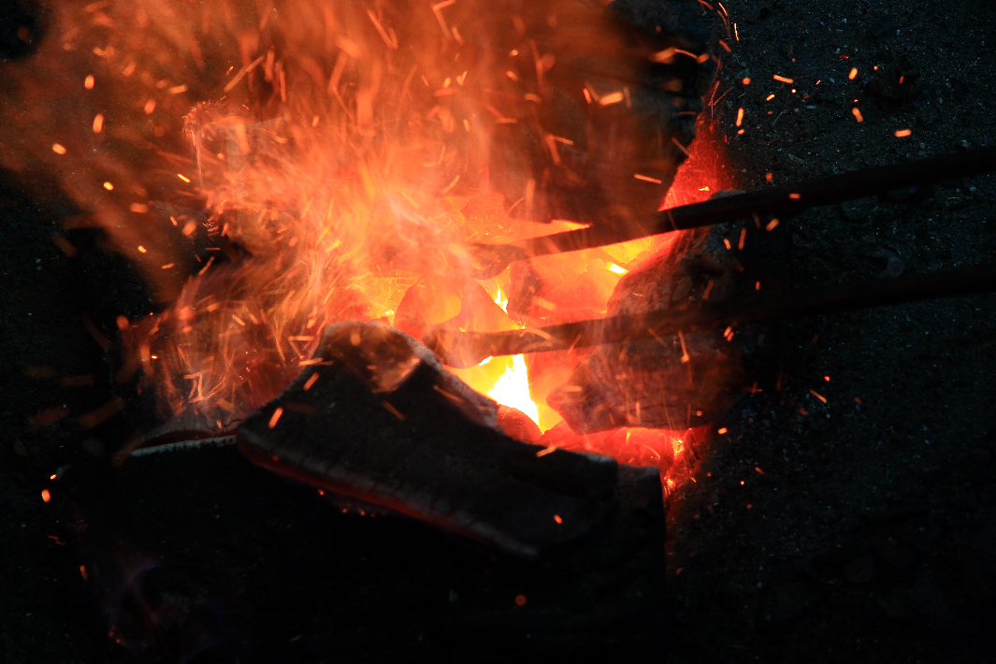
Sortie du creuset contenant le métal fondu à l’aide de pinces

Slide 9
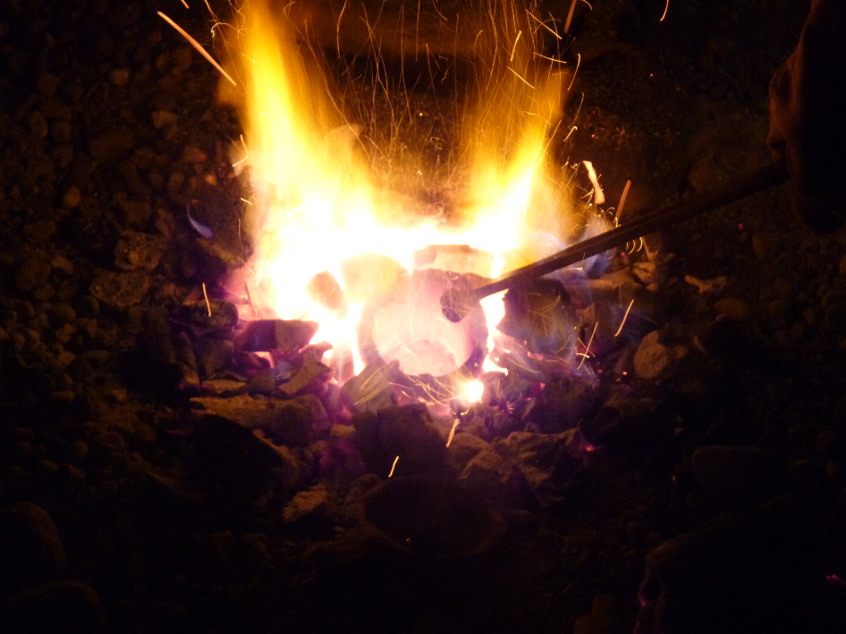

Slide 10
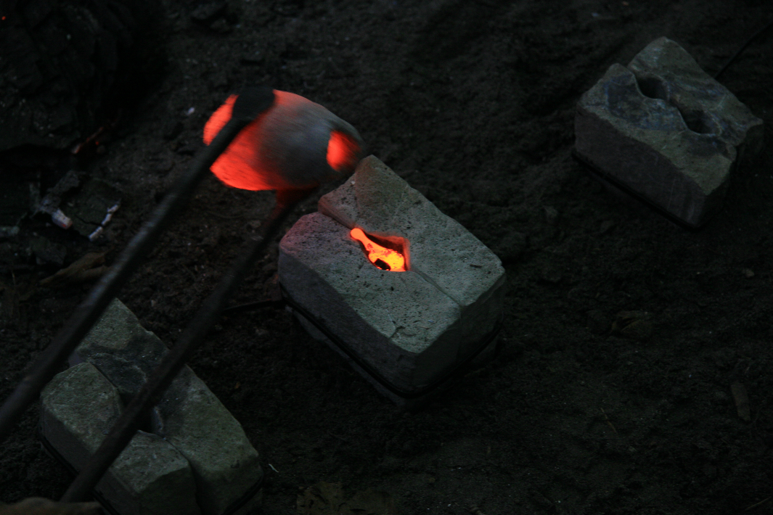
Coulage du métal en fusion dans un moule

Slide 11
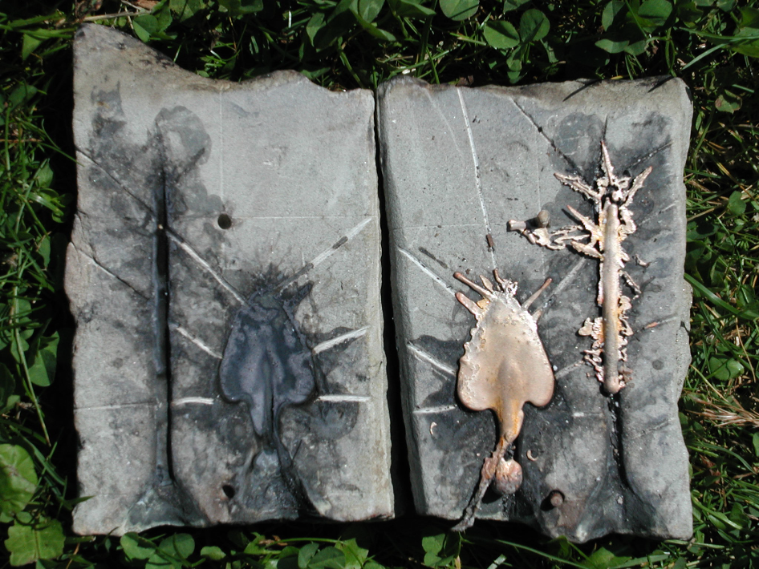
Ouverture du moule

Slide 12
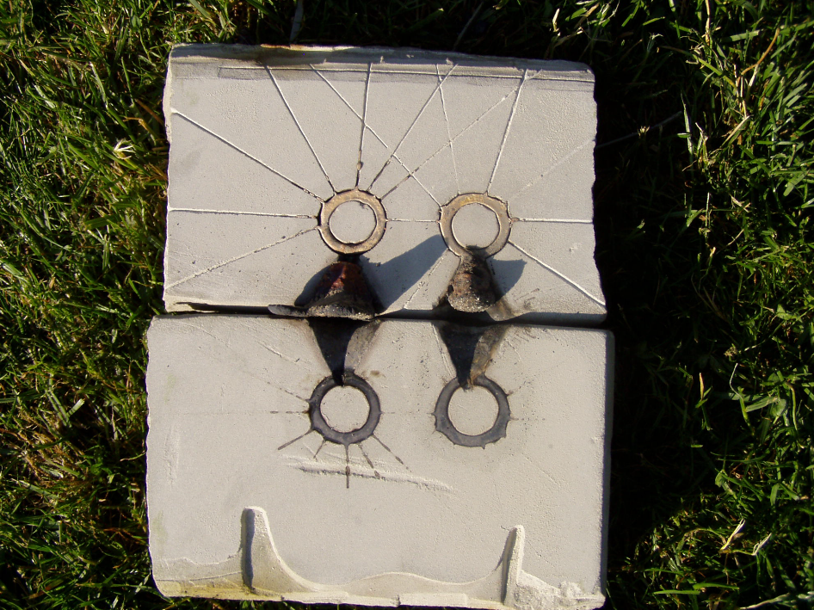

Slide 13
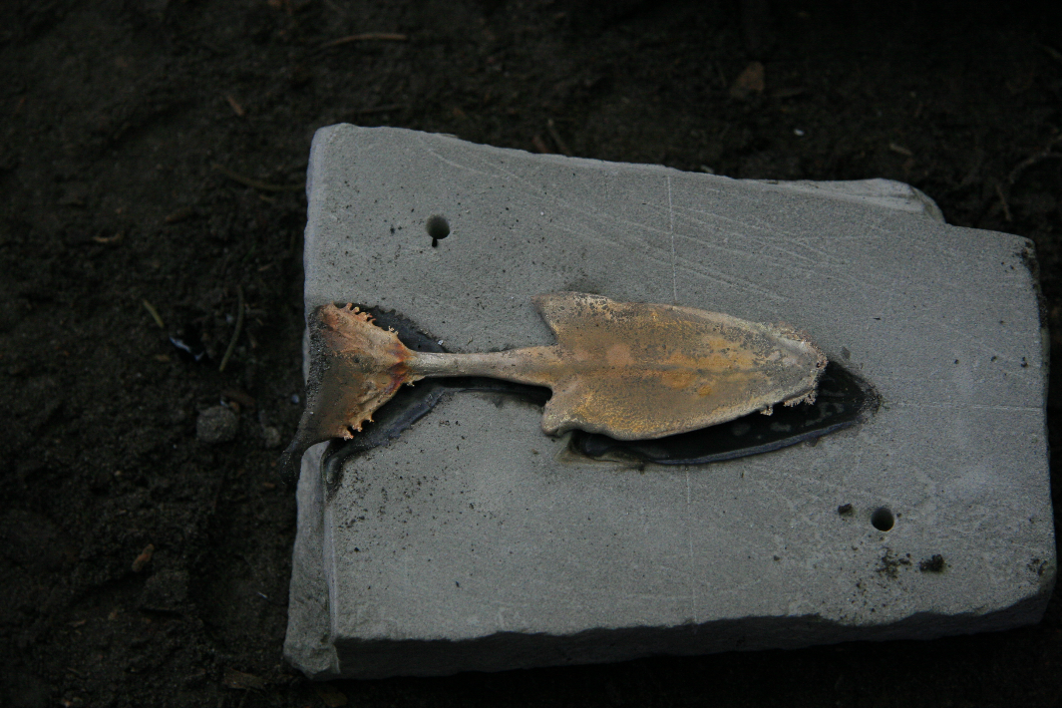

Slide 14
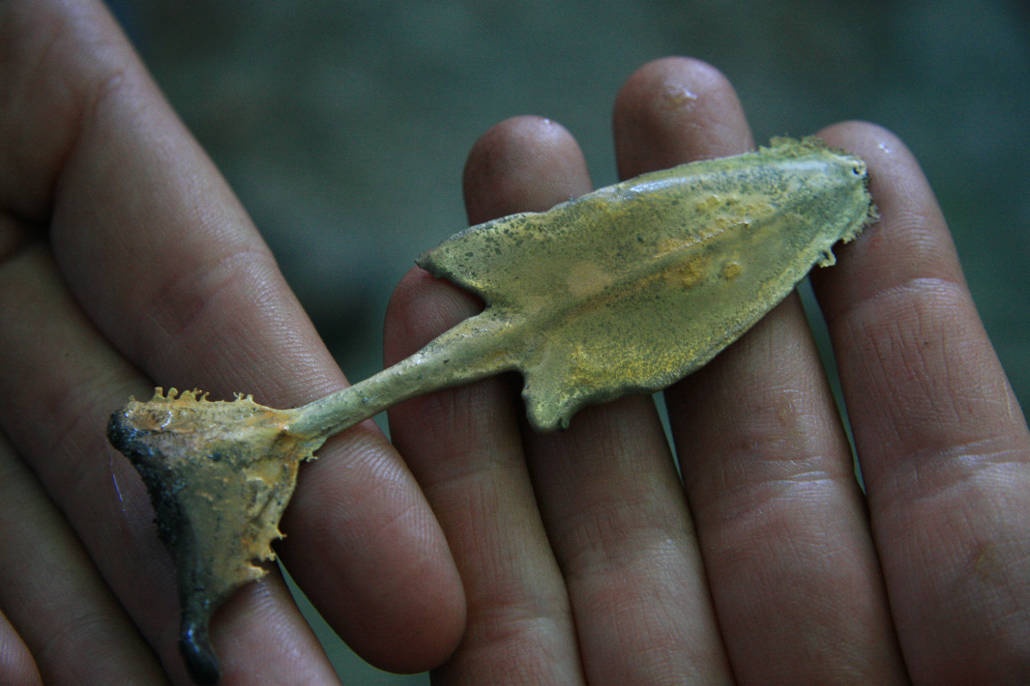
L’objet refroidi peut être terminé par polissage.

Slide 15
Métallurgie Fonte et coulage du Crédits photographiques
p. 1 | -----
p. 2 | © SAEF/AAFR, Fribourg
p. 3 | © SAEF/AAFR, Fribourg
p. 4 | © SAEF/AAFR, Fribourg
p. 5 | © SAEF/AAFR, Fribourg
p. 6 | © SAEF/AAFR, Fribourg
p. 7 | © SAEF/AAFR, Fribourg
p. 8 | © SAEF/AAFR, Fribourg
p. 9 | © SAEF/AAFR, Fribourg
p. 10 | © SAEF/AAFR, Fribourg
p. 11 | © SAEF/AAFR, Fribourg
p. 12 | © SAEF/AAFR, Fribourg
p. 13 | © SAEF/AAFR, Fribourg
p. 14 | © SAEF/AAFR, Fribourg

